Slide 1
게임엔진프로그래밍응용
14. 네트워크 협동 게임 3
청강문화산업대학교 게임콘텐츠스쿨
반 경 진

Slide 2
코로나 유의사항

Slide 3
코로나 유의 사항
등교 전 코로나19 증상 (발열, 두통,인후통, 기침 등)시 행동요령
https://www.ck.ac.kr/archives/175303
학교 등교 안내 사항
https://cafe.naver.com/chungkanggame
귀가조치 및 등교 후 발열증상시 스쿨 행정실(031-639-4502)로 꼭! 연락

Slide 4
코로나 유의 사항
코로나19 관련 행동수칙
https://www.ck.ac.kr/archives/169396
2022학년도 1학기 코로나19 감염예방 관리 계획 및 대학 자체 감염예방 관리 지침 4판 안내
https://www.ck.ac.kr/archives/181956
등교(출근) 중지 기준 및 행동요령 변경 안내 https://www.ck.ac.kr/archives/182863

Slide 5
온라인 수업 저작권 유의 사항

Slide 6
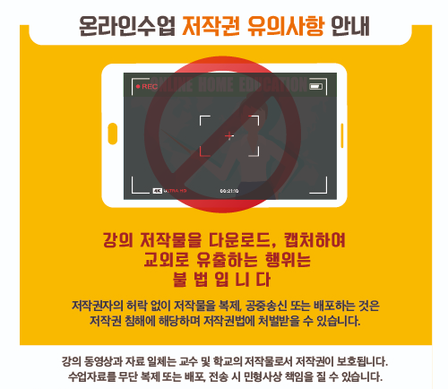
온라인 수업 저작권 유의 사항

Slide 7
안드로이드 빌드
1
IOS 빌드
2
기말 과제
3
Q & A
4

Slide 8
안드로이드 빌드

Slide 9
안드로이드 빌드
안드로이드 빌드
안드로이드 장치의 개발자 모드 활성화
안드로이드 SDK 준비
유니티와 안드로이드 SDK 연동
안드로이드 빌드 설정
빌드하기

Slide 10
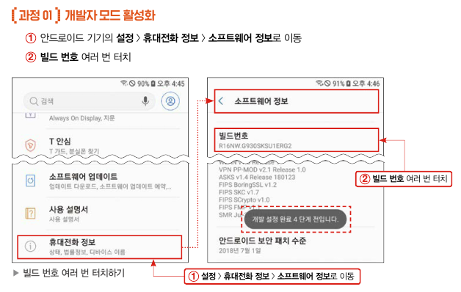
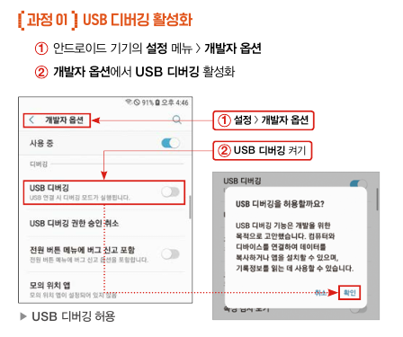
안드로이드 빌드
안드로이드 장치의 개발자 모드 활성화 OS버전이나 제조사에 따라 다를 수 있음

Slide 11
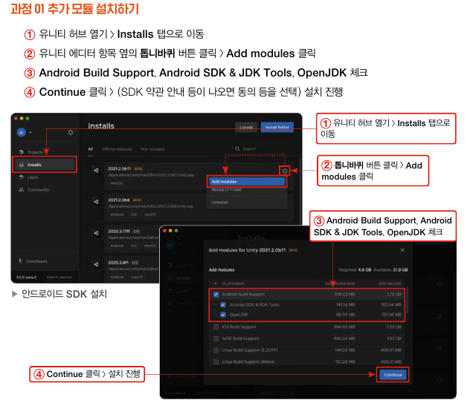
안드로이드 빌드
안드로이드 SDK 준비 유니티 허브를 통해 모듈 추가 또는 안드로이드 스튜디오 설치

Slide 12
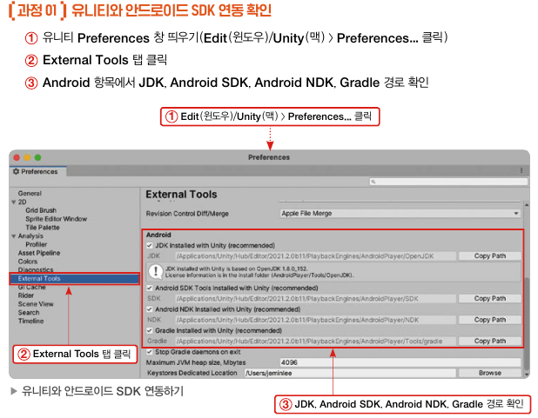
안드로이드 빌드
유니티와 안드로이드 SDK 연동

Slide 13
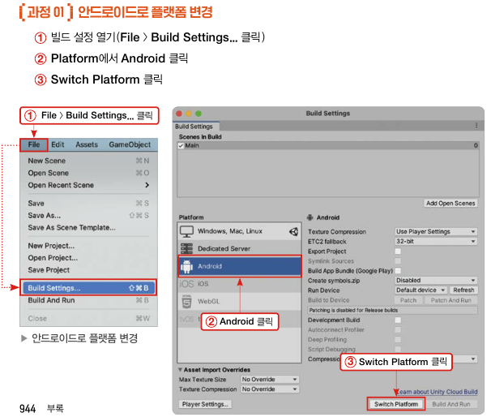
안드로이드 빌드
안드로이드 빌드 설정

Slide 14
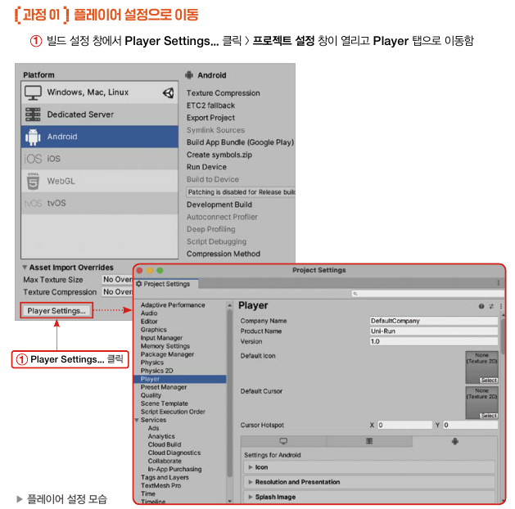
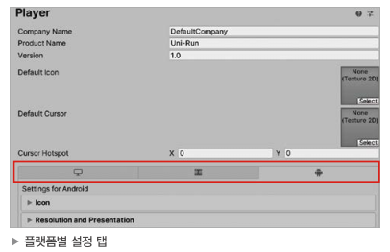
안드로이드 빌드

Slide 15
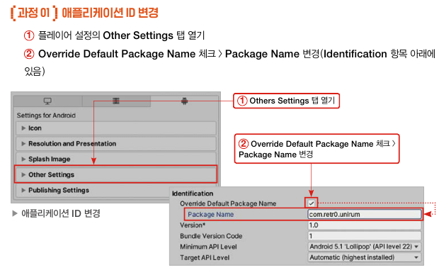
안드로이드 빌드
어플리케이션 ID – 앱을 구분하는데 사용
영문자, 숫자, 밑줄만 사용
점(.)을 이용해 두 부분 이상으로 나눠야 함
각 부분은 영문자로 시작해야 함

Slide 16
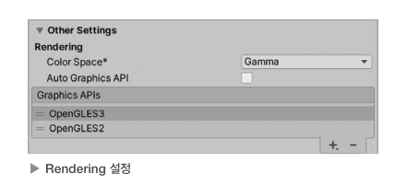
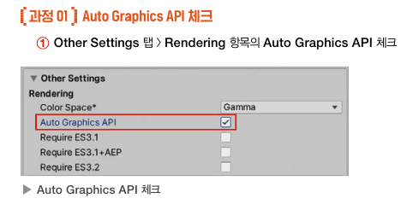
안드로이드 빌드
Graphic APIs 사용할 그래픽스 API의 순서를 세팅
OpenGL ES2
OpenGL ES3(ES3.1 ES3.2)
Vulkan

Slide 17
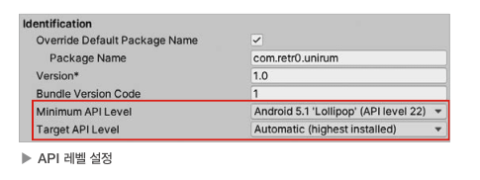
안드로이드 빌드
Android API Level 최소 요구 버전 및 타켓 버전 설정

Slide 18
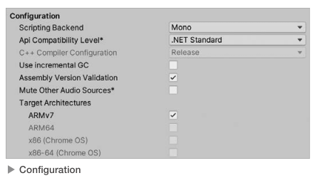
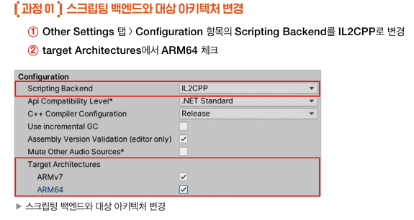
안드로이드 빌드
스크립팅 백엔드와 타킷 아키텍처 - 64비트 사용시 IL2CPP
Notes:
IL2CPP 사용하려면 Andorid NDK필요

Slide 19
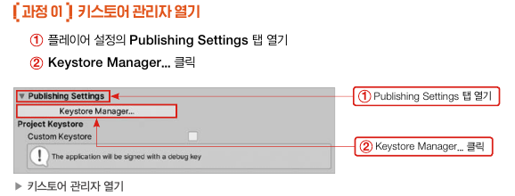
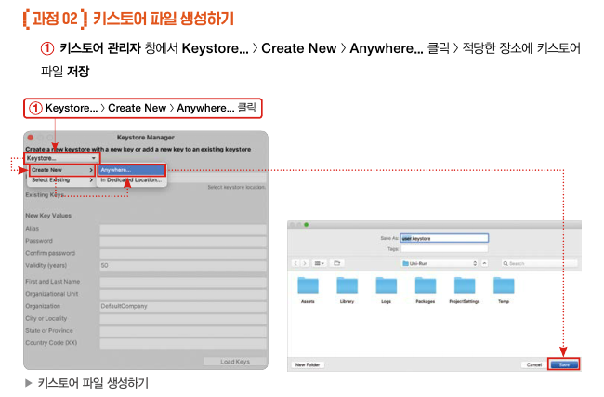
안드로이드 빌드
키스토어 생성 개인 키를 사용한 안드로이드 앱 서명
Notes:
마켓에 출시 할때는 마켓에서 키스트어 생성하여 첨부
키를 지정하지 않으면 디버그용 키가 사용됨
디버그용 키는 테스트 빌드용으로 앱을 배포할때는 사용 불가

Slide 20
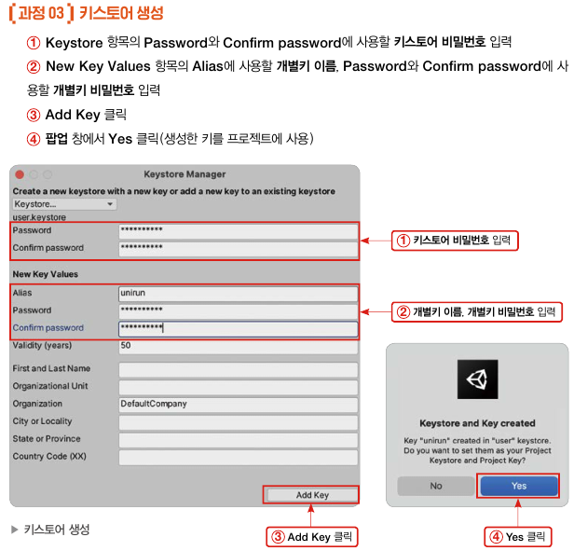
안드로이드 빌드
Notes:
마켓에 출시 할때는 마켓에서 키스트어 등록
키를 지정하지 않으면 디버그용 키가 사용됨
디버그용 키는 테스트 빌드용으로 앱을 배포할때는 사용 불가

Slide 21
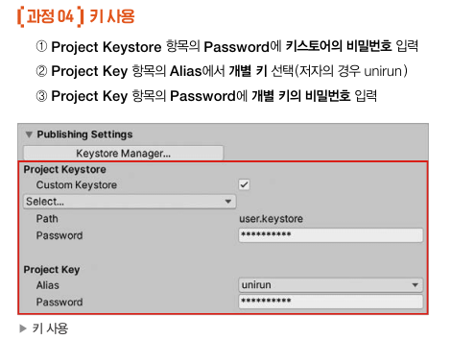
안드로이드 빌드
Notes:
마켓에 출시 할때는 마켓에서 키스트어 등록
키를 지정하지 않으면 디버그용 키가 사용됨
디버그용 키는 테스트 빌드용으로 앱을 배포할때는 사용 불가

Slide 22
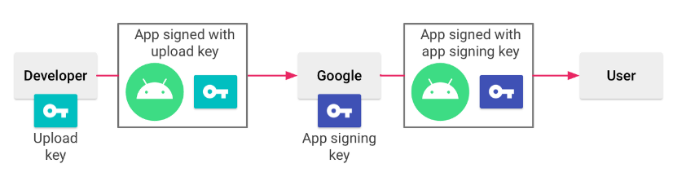
안드로이드 빌드
Notes:
마켓에 출시 할때는 마켓에서 키스트어 등록
키를 지정하지 않으면 디버그용 키가 사용됨
디버그용 키는 테스트 빌드용으로 앱을 배포할때는 사용 불가

Slide 23
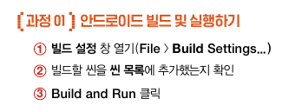
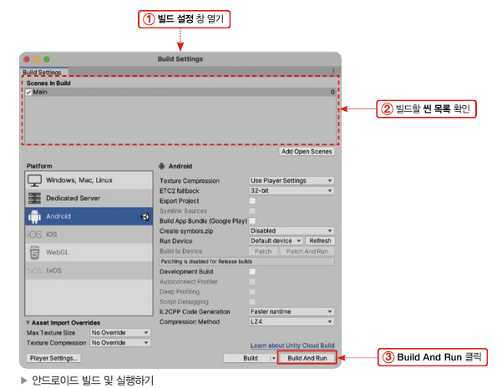
안드로이드 빌드
빌드 하기

Slide 24
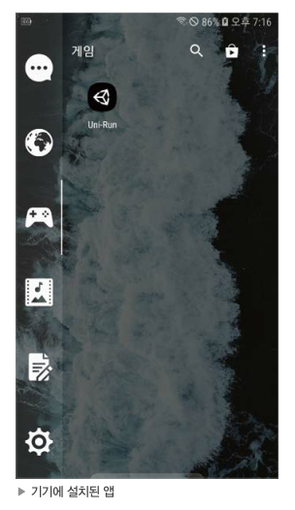
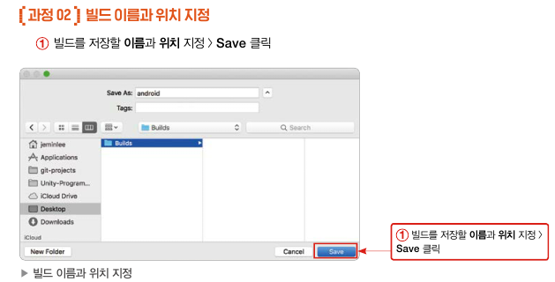
안드로이드 빌드
빌드 하기

Slide 25

안드로이드 빌드
안드로이드와 유니티 사이의 통신
안드로이드 에서 유니티 (안드로이드 프로젝트, 안드로이드 플러그인) UnityPlayer.UnitySendMessage("게임 오브젝트 이름","함수 이름","String 인자");
Notes:
https://www.programcreek.com/java-api-examples/?class=com.unity3d.player.UnityPlayer&method=UnitySendMessage

Slide 26
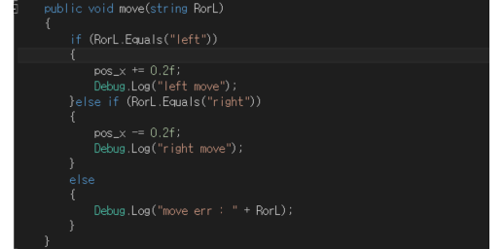
안드로이드 빌드

Slide 27
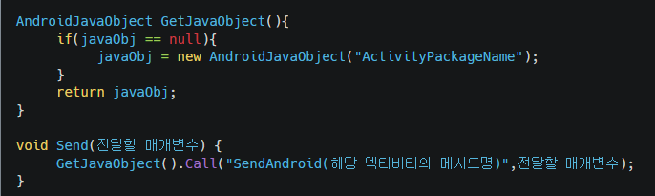
안드로이드 빌드
안드로이드와 유니티 사이의 통신
유니티 에서 안드로이드

Slide 28
IOS 빌드

Slide 29
IOS 빌드
IOS 빌드
개발 환경 준비
유니티 iOS 빌드 설정
XCode에서 iOS 빌드

Slide 30
IOS 빌드
개발 환경 준비 (macOS Big Sur, iOS 14, XCode 12.5.1 기준)
맥 장비
iOS기 기
Apple ID
XCode
빌드할 유니티 프로젝트
Notes:
AppleID가 유로 개발자 프로그램에 등록이 안된 경우 다음의 제약 사항이 있다.
개발자 팀 서명은 1년, 프로비저닝 프로파일은 1주 후 만료 됩니다.
앱 하나를 장치 하나에서만 테스트 할 수 있음
App Store Connect 서비스 중 일부만 사용할 수 있음

Slide 31
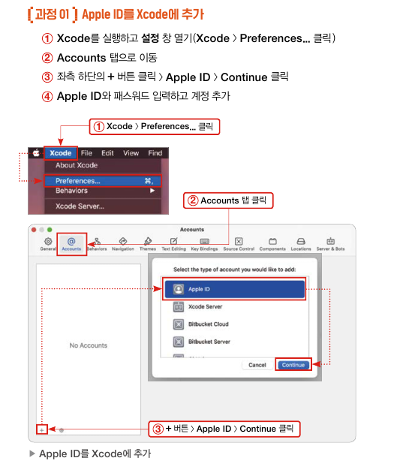
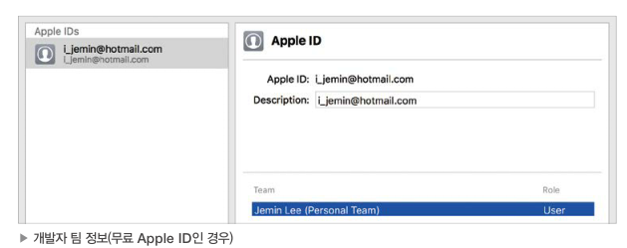
IOS 빌드
추가된 계정을 선택하면 Team 항목에 해당 계정이 소속된 Apple 개발자 프로그램 팀이 표시
Apple 개발자 프로그램에 등록되지 않은 Apple ID는 무료 1인 개발자 팀인 Personal Team으로 표시.
Notes:
AppleID가 유로 개발자 프로그램에 등록이 안된 경우 다음의 제약 사항이 있다.
개발자 팀 서명은 1년, 프로비저닝 프로파일은 1주 후 만료 됩니다.
앱 하나를 장치 하나에서만 테스트 할 수 있음
App Store Connect 서비스 중 일부만 사용할 수 있음
다음 서비스 사용할 수 없음
Apple Play
게임 센터
iCloud
인앱 구매
푸시 알림

Slide 32
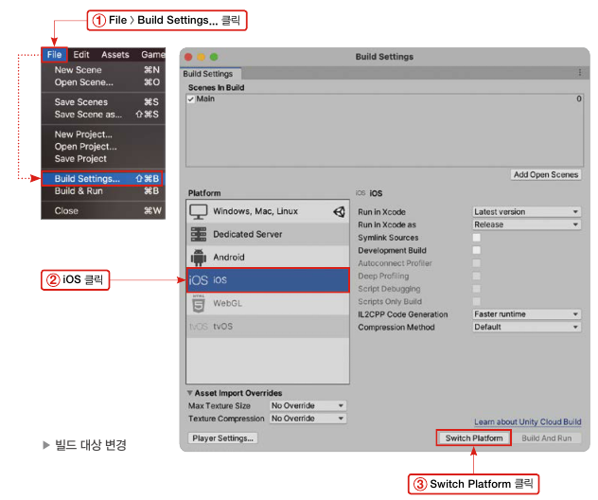
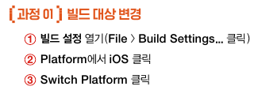
IOS 빌드
유니티 iOS 빌드 설정

Slide 33
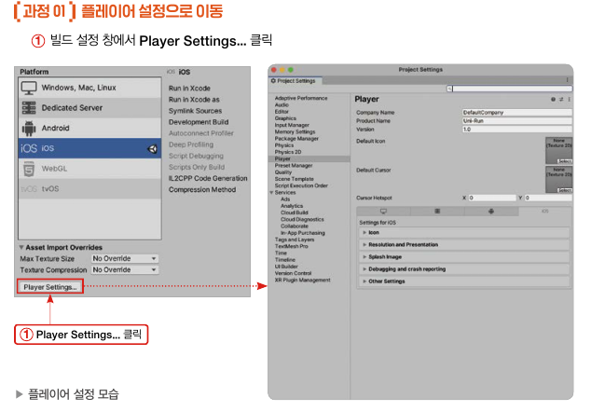
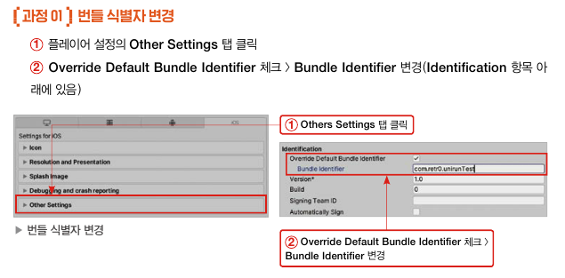
IOS 빌드
Notes:
iOS는 현재 정책상 모든 앱이 64비트 지원해야 한다.
IL2CPP, AMD64

Slide 34
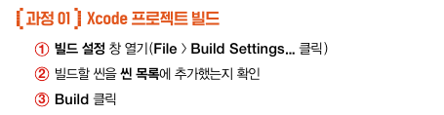
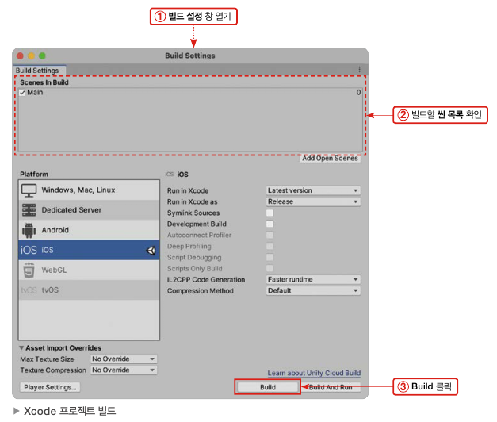
IOS 빌드

Slide 35
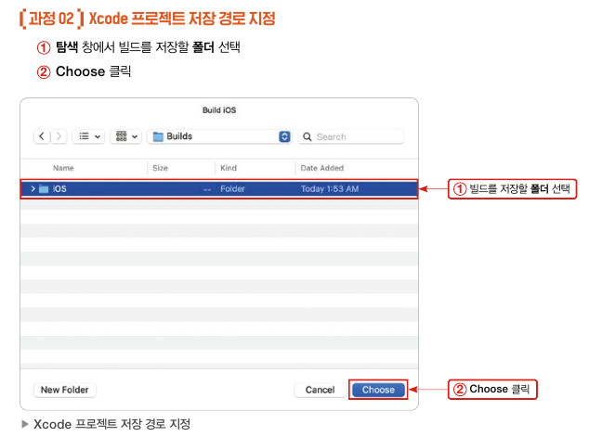
IOS 빌드

Slide 36

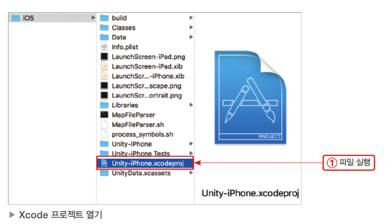
IOS 빌드
XCode에서 iOS 빌드

Slide 37


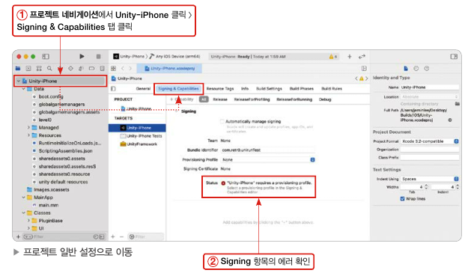
IOS 빌드
서명과 프로비저닝 프로파일

Slide 38
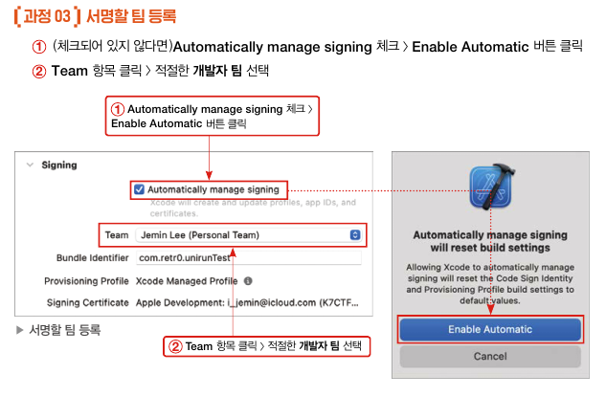
IOS 빌드
서명과 프로비저닝 프로파일

Slide 39
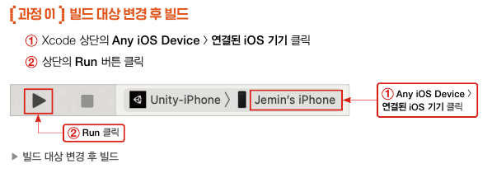
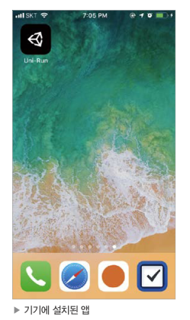
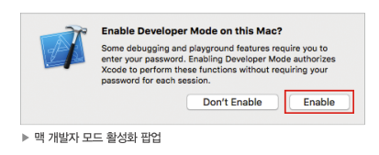
IOS 빌드
iOS 앱 빌드

Slide 40
기말 과제

Slide 41
기말 과제
Zombie Shooter Multiplayer
멀티 Scene 구성
한 개 이상 기능 추가 또는 기존 기능 변경
추가 및 변경 기능 설명 PPT
제출물
프로젝트 폴더(Assets, Packages, ProjectSettings) + 추가 기능 설명 PPT
이름(학번).zip
이메일 제출
다음 강의 시간 (6월22일 9시) 전까지
ibanho@gmail.com

Slide 42
Q & A

Slide 43
Q & A
기말 과제

